Slide 1
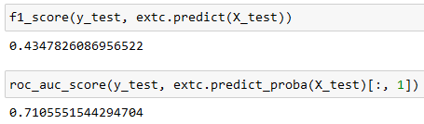
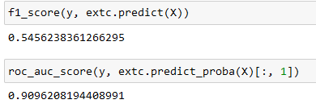
Выбор модели производился по значению метрик f1-score и RocAUC. Лучшая модель - ансамблевая ExtraTreesClassifier.
Показатель на отложенных данных
Показатель на всех данных

Slide 2
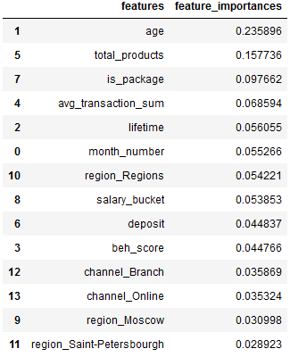
Профиль склонного к Churn=1 клиента
Судя по значениям коэффициентов выбранной модели, наиболее важными признаками клиента склонного к Churn = 1 являются (по важности): age (возраст), total_products (???), is_package (???), avg_transaction_sum (ср. знач. транзакций), lifetime (наверно это срок пользования клиентом банка). Чем выше эти показатели, тем вероятность получить 1 в Churn выше. Можно периодически прогонять базу активных клиентов через модель в режиме инференса и уделять внимание клиентам со значениями, близкими к 1.
PS: Лучше указывать в задании, что за показатели представлены в колонках более развёрнуто.

